Slide 1
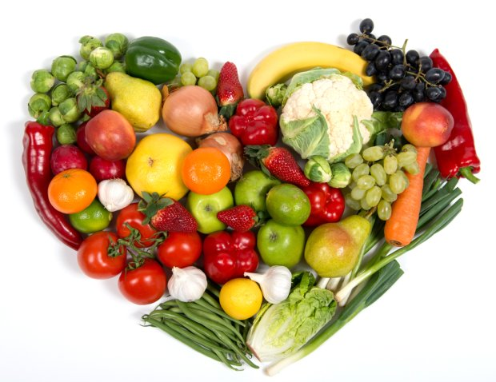
Sałatka jarzynowa „Promyków”
Grupa „Promyków” zamieniła się w prawdziwych kucharzy.
Dzieci przyniosły do przedszkola deski do krojenia, fartuszki, czapeczki oraz warzywa, potrzebne do sałatki jarzynowej. „Promyki” rozmawiały o tym jak ważne jest jedzenie warzyw, po czym zabrały się za zrobienie sałatki. Mycie, krojenie i mieszanie składników sprawiało dzieciom wiele radości.
Sałatka oczywiście była przepyszna, o czym przekonały się wszystkie dzieci a także rodzice „Promyków”.

Slide 2
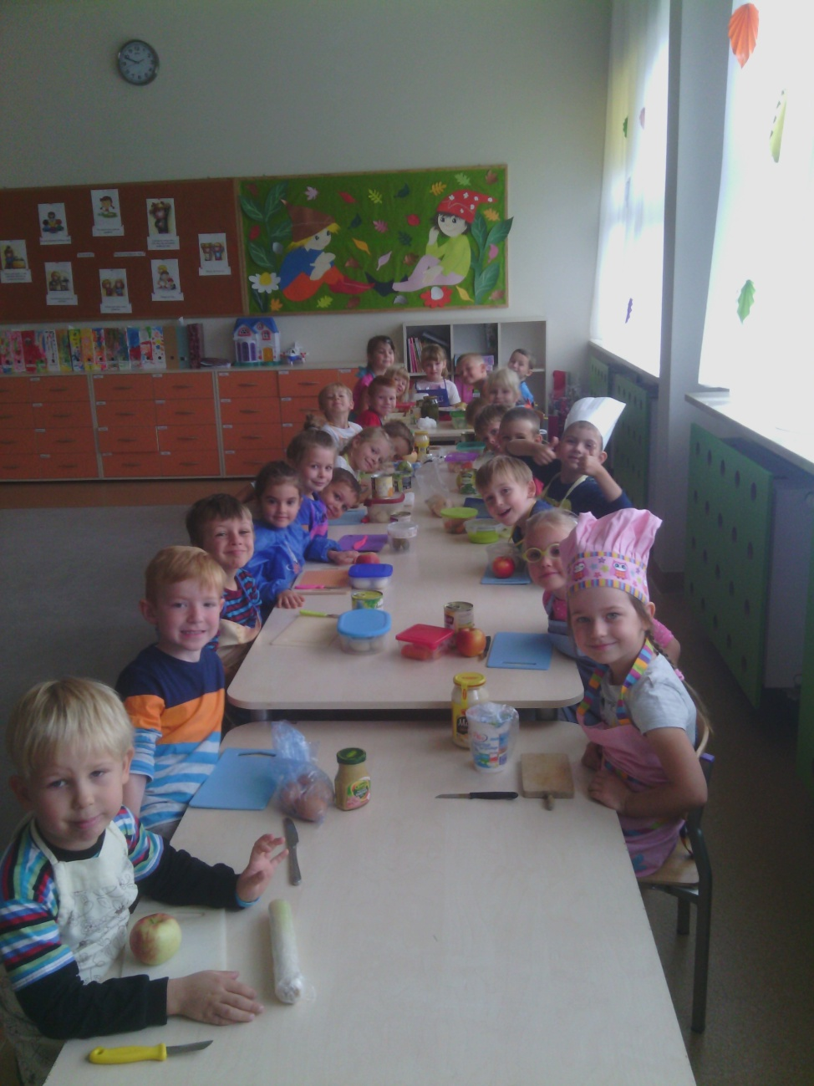
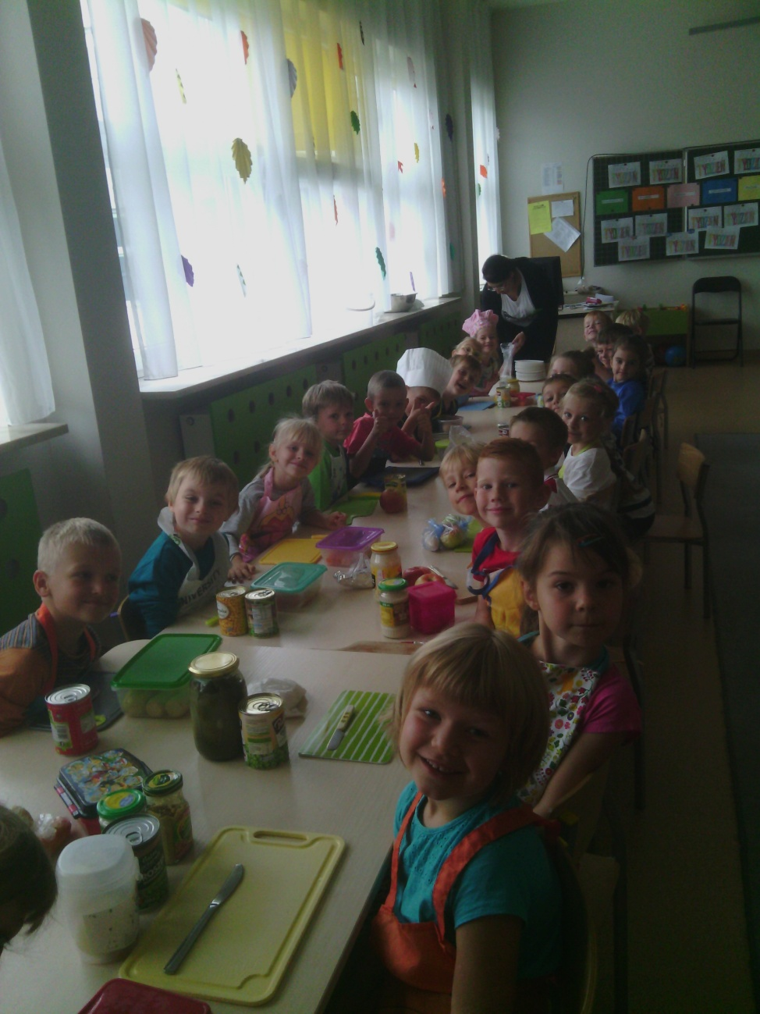

Slide 3
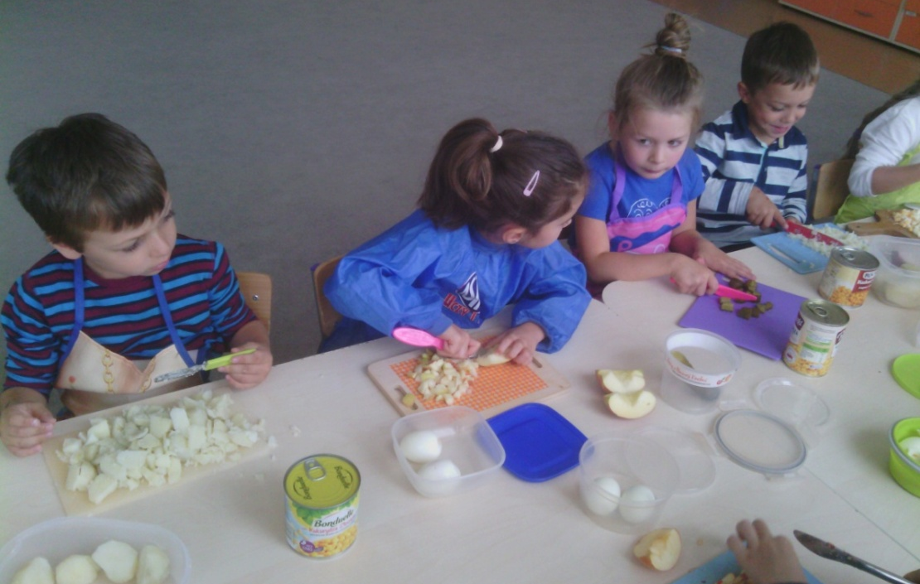

Slide 4
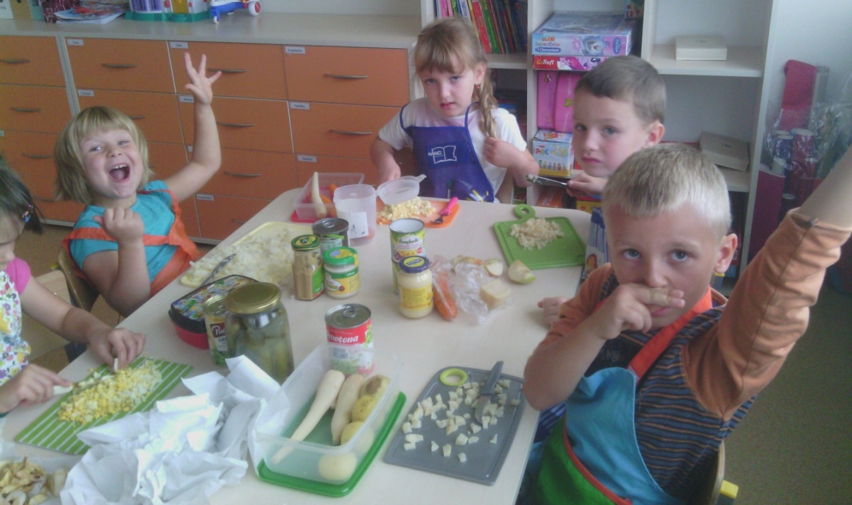
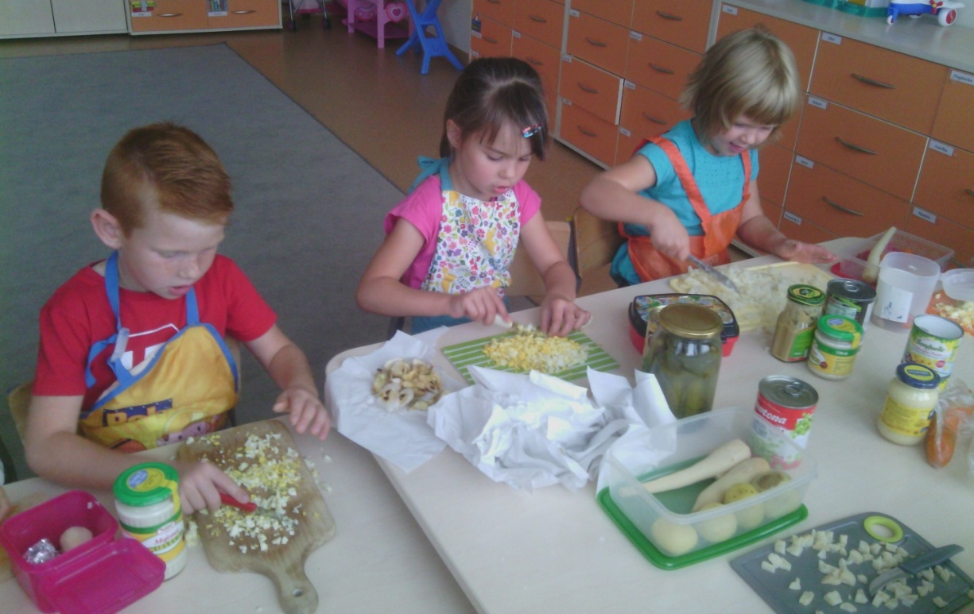

Slide 5
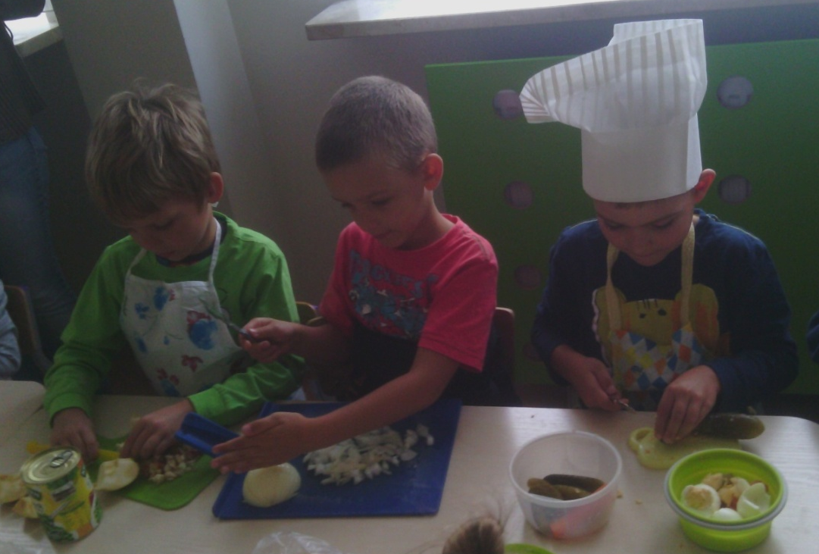

Slide 6
